Slide 1
Qualificando a atenção ao usuário com hipertensão arterial sistêmica e diabetes mellitus da Unidade Básica de Saúde Umbuzeiro, Patos do Piauí – PI
Aluna: Jéssica Sâmia Silva Tôrres
Orientadora: Ana Alice Martins Maciel

Slide 2
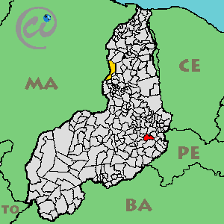
Análise Situacional
Município: Patos do Piauí – PI;
UBS: Umbuzeiro
400 km da capital (Teresina – PI);
População: 6106 habitantes;
3 UBS e ESF;
Intervenção: ESF zona rural (2287 população adscrita: 1121 sexo masculino e 1166 sexo feminino).

Slide 3
Análise Situacional/Estrutura
UBS e Secretaria Municipal de Saúde no mesmo prédio;
Sala do Enfermeiro: Exceção: Aparelho de Sonar. Carência: transporte.
Ambiência: INADEQUADA!
Ventilação e Iluminação: ADEQUADA.
Pisos, paredes e portas: INADEQUADOS.
Carência: sala de abrigo de resíduos, administração e gerência, almoxarifado, depósito de lixo, escovário, sala de espera, sala de reuniões e educação em saúde, sala de utilidades e sala para ACS.

Slide 4
Análise Situacional
PRIORIDADE E POSSIBILIDADES DE ENFRENTAMENTO
Extinção de Barreiras Arquitetônicas;
Aquisição de insumos básicos (PRIORIDADE);
Transporte adequado aos profissionais;
Organização da UBS;

Slide 5
Análise Situacional
PROGRAMAS
Saúde da Criança: acolhimento realizado pelo profissional Enfermeiro; Puericultura (desenvolvimento e crescimento da criança, imunização, consultas de rotina, educação em saúde). Odontólogo: avaliação da saúde bucal da criança. Médico: quando a criança apresenta-se doente. Carência: Equipe Multidisciplinar! UBS: teste do pezinho, vacinação.

Slide 6
Análise Situacional
Saúde da Mulher: SISPRENATAL! Carência: Descentralização das atividades do Enfermeiro; profissionais para compor a equipe multidisciplinar (assistente social, psicólogo, educador físico, nutricionista). SISCOLO! Cobertura baixa e coleta satisfatória. Carência: informação e sensibilização.
Saúde do Adulto e Idoso: HiperDia! Carência: realização de estratificação de risco cardiovascular; equipe multidisciplinar.

Slide 7
Análise Estratégica (Justificativa)
Escolha: Hipertensão Arterial Sistêmica e Diabetes Mellitus.
Quantificar a prevalência de DM e HAS, no presente e no futuro, é importante para permitir uma forma racional de planejamento e alocação de recursos. Assim, torna-se fundamental programar ações com vistas à diminuição de comorbidades e mortes por DM e HAS.

Slide 8
Justificativa
ESF composta por Enfermeiros (Eu e o enfermeiro da ESF) e médico. Deslocamentos para a zona rural. Dificuldades: difícil acesso, escassez de transportes.
Realizado: grupos de risco, atendimento individual e comunitário, busca ativa dos faltosos, cuidado domiciliar, diagnóstico e tratamento, educação em saúde, consultas médicas, prevenção de aparecimento de lesões e comorbidades.

Slide 9
Objetivos
Objetivo Geral: Melhorar a atenção aos adultos com 20 anos ou mais portadores de Hipertensão Arterial Sistêmica e Diabetes Mellitus.
Objetivos específicos:
Ampliar a cobertura a hipertensos e diabéticos;
Melhorar a adesão do hipertenso e/ou diabético ao programa;
Melhorar a qualidade do atendimento ao paciente hipertenso e/ou diabético realizado na unidade;
Melhorar o registro das informações;
Promover a saúde.

Slide 10
Metodologia
Intervenção: 4 meses
Protocolos: Staged Diabetes Management (SDM), Ficha de Acompanhamento do HiperDia do Ministério da Saúde, Caderno de Diabetes Mellitus n° 16 e o Caderno de Hipertensão Arterial Sistêmica n° 15 do Ministério da Saúde (2006). Serão cadernos norteadores também as VI Diretrizes Brasileiras de Hipertensão (2010) e as Diretrizes da Sociedade Brasileira de Diabetes (2007).
Avaliação dos registros e pasta de ficha de atendimento.

Slide 11
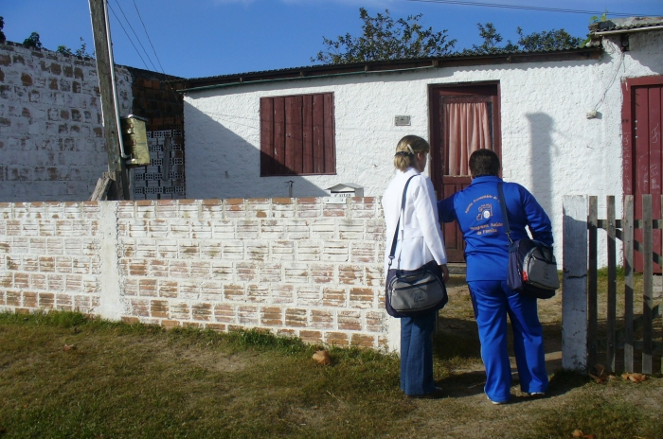
Metodologia
Realização da Intervenção:
Capacitar os membros da equipe sobre HAS e DM e para aferição de PA, peso, altura, de acordo com os protocolos adotados;
Educação em saúde com os usuários com vistas à diminuição das comorbidades causadas por essas patologias;
Visitas Domiciliares (VD) e atendimentos na zona rural;

Slide 12
Relatório da Intervenção
Reunião teórico-prático com os ACS
Foi apresentado o projeto à Coordenadora da Atenção Básica, à Secretária de saúde, ao médico e à dentista da unidade.
Foram expostos materiais informativos no mural da UBS
Realizadas consultas na zona rural: acesso ruim, temperaturas extremas, seca gritante.

Slide 13
Relatório da Intervenção
DM: é possível notar que seus gráficos permanecem acima das metas previstas no projeto.
Prescrições Medicamentosas: o número de diabéticos com uso de medicações que são distribuídas gratuitamente é de 100%.
Já em relação às medicações para hipertensos, esse número reduziu durante os 4 meses de intervenção, devido ao fato de não ser prescrito para todos.

Slide 14
Relatório da Intervenção
Diabéticos com glicemia compensada: no 4° mês, eles se apresentavam abaixo da percentagem que coloquei (50%).
As ações previstas no projeto foram alcançadas.
Não encontrei dificuldade para o atendimento dos hipertensos e diabéticos por parte da gestão, o que torna-se dificultoso é o acesso à zona rural que muitas vezes ocorre em carros desconfortáveis e com climas insuportáveis.

Slide 15
Relatório da Intervenção
Frustração: por vezes o não comparecimento dos pacientes.
Satisfação: benevolência.
Dificuldades encontradas: a demora de entrega dos exames solicitados juntamente com a burocracia para realização desses exames, insumos em números insuficientes.
Incorporação à rotina do serviço: INSERIDA!

Slide 16
Avaliação da Intervenção Resultados
Objetivo e meta de ampliar a cobertura em 50% dos usuários com Hipertensão Arterial Sistêmica (HAS) e/ou Diabetes Mellitus (DM). Mês 1: 68,2%; mês 2, 3 e 4: 81,8%.

Slide 17
Resultados
Objetivo e meta de ampliar a cobertura em 50% dos usuários com Hipertensão Arterial Sistêmica (HAS) e/ou Diabetes Mellitus (DM). Mês 1: 51,3%, mês 2, 3 e 4: 100%.

Slide 18
Resultados
A meta relativo ao objetivo 2 foi atingida.

Slide 19
Resultados
A meta relativo ao objetivo 2 foi atingida.

Slide 20
Resultados
Objetivo 2 e meta de buscar 50% dos hipertensos e/ou diabéticos faltosos à realização de exames complementares conforme periodicidade recomendada. Mês 1: 77,8%, mês 2: 98,1% e mês 3 e 4: 100%.

Slide 21
Resultados
Objetivo 2 e meta de buscar 50% dos hipertensos e/ou diabéticos faltosos à realização de exames complementares conforme periodicidade recomendada. Mês 1: 85%; mês 2, 3 e 4: 100%.

Slide 22
Resultados
Objetivo 2 e meta 4 que era garantir tratamento medicamentoso para 100% dos pacientes com prescrição de medicamentos da Farmácia Popular/Hiperdia. Mês 1: 75%, mês 2: 89,7%, mês 3: 97,4%, mês 4: 100%.

Slide 23
Resultados
Objetivo 2 e meta 4 no que se refere aos índices dos hipertensos, a proporção de hipertensos com prescrição de medicamentos para controle da HAS. Mês 1: 91,1%, mês 2, 3 e 4: 75,9%.

Slide 24
Resultados
Objetivo 2 e meta 4 a proporção de diabéticos que conseguem todos os medicamentos da lista HiperDia ou Farmácia Popular. Mês 1: 75%; mês 2: 87,2%; mês 3: 94,9%; mês 4: 100%.

Slide 25
Resultados
O objetivo 4 meta 8 que fala em manter ficha de acompanhamento atualizada de 100% dos hipertensos e/ou diabéticos acompanhados na UBS. Mês 1: 85,6%; mês 2: 98,1%; mês 3 e 4: 100%.

Slide 26
Resultados
O objetivo 4 meta 8 que fala em manter ficha de acompanhamento atualizada de 100% dos hipertensos e/ou diabéticos acompanhados na UBS. Mês 1: 95%; mês 2, 3 e 4: 100%.

Slide 27
Resultados
Diabéticos com glicemia compensada. Mês1: 70%; mês 2: 46,2%; mês 3: 56,4%; mês 4: 35,9%.

Slide 28
Resultados
Hipertensos com a pressão arterial compensada. Mês 1: 67,8%; mês 2: 51,9%; mês 3: 57,4%; mês 4: 65,7%.

Slide 29
Discussão
Incorporação à rotina de serviço;
Aumento da cobertura do programa HiperDia;
Aumento de pacientes por rastreamento;
Gestão participativa;
Melhoria dos registros e alimentação dos sistemas de informação;
Viabilização de um prédio na zona rural!

Slide 30
Reflexão crítica sobre seu processo pessoal de aprendizagem
Especialização “à distância”;
Capacidade de trazer para a realidade aquilo que está proposto em um programa de computador;
Crescimento profissional e pessoal;
Engajamento para mudar vidas.

Slide 32
OBRIGADA!

